Slide 1


1921-ben alapított iskolánk a megye és a város kereskedelmi, vendéglátói és idegenforgalmi képzésének bázisiskolája volt a múltban és a jelenben egyaránt. Megújult intézményünk jelentős tradíciókkal rendelkezik az idegen nyelvi oktatásban és a gyakorlat orientált szakképzésben.
Intézményünk jogelődjét 1921-ben hozták létre. 1921 és 1940 között Állami Négy évfolyamú Női Felsőkereskedelmi Iskola néven működött. A kereskedelmi szakmunkásképzés 1954/55-ös tanévben indult. A szakmunkásképző és a szakközépiskola összevonására 1976 január 1-jén került sor. A jelenlegi épületbe 1982-ben költöztünk, és ekkor indult el a vendéglátóipari szakközépiskolai képzés is, melynek népszerűsége azóta is töretlen.
Iskolánk profilja 1989-ben az idegenforgalmi, 1991-ben a külkereskedelmi képzéssel bővült. A kéttannyelvű idegenforgalmi szakközépiskolai képzés beindításával új fejezet kezdődött iskolánk életében.
Megbízott igazgató:
Dr. Sárayné Süle Gabriella
OM azonosító: 203062
Cím:
9700 Szombathely, Nagykar utca 1-3.
Telefonszám: +36 (94) 312 375
E-mail cím:
iskola@keri-szhely.sulinet.hu
Köszöntünk
Technikum
Képzéseink
Galéria
Elérhetőségeink
Történetünk
Intézményünk
Szakképzés
az „Orlay”-ban!

Slide 2
1921-ben alapított iskolánk a megye és a város kereskedelmi, vendéglátói és idegenforgalmi képzésének bázisiskolája volt a múltban és a jelenben egyaránt. Megújult intézményünk jelentős tradíciókkal rendelkezik az idegen nyelvi oktatásban és a gyakorlat orientált szakképzésben.
Intézményünk jogelődjét 1921-ben hozták létre. 1921 és 1940 között Állami Négy évfolyamú Női Felsőkereskedelmi Iskola néven működött. A kereskedelmi szakmunkásképzés 1954/55-ös tanévben indult. A szakmunkásképző és a szakközépiskola összevonására 1976 január 1-jén került sor. A jelenlegi épületbe 1982-ben költöztünk, és ekkor indult el a vendéglátóipari szakközépiskolai képzés is, melynek népszerűsége azóta is töretlen.
Iskolánk profilja 1989-ben az idegenforgalmi, 1991-ben a külkereskedelmi képzéssel bővült. A kéttannyelvű idegenforgalmi szakközépiskolai képzés beindításával új fejezet kezdődött iskolánk életében.
Köszöntünk
Elérhetőségeink
Történetünk
Galéria
Intézményünk
Képzéseink
az „Orlay”-ban!

Slide 3
1921-ben alapított iskolánk a megye és a város kereskedelmi, vendéglátói és idegenforgalmi képzésének bázisiskolája volt a múltban és a jelenben egyaránt. Megújult intézményünk jelentős tradíciókkal rendelkezik az idegen nyelvi oktatásban és a gyakorlat orientált szakképzésben.
Intézményünk jogelődjét 1921-ben hozták létre. 1921 és 1940 között Állami Négy évfolyamú Női Felsőkereskedelmi Iskola néven működött. A kereskedelmi szakmunkásképzés 1954/55-ös tanévben indult. A szakmunkásképző és a szakközépiskola összevonására 1976 január 1-jén került sor. A jelenlegi épületbe 1982-ben költöztünk, és ekkor indult el a vendéglátóipari szakközépiskolai képzés is, melynek népszerűsége azóta is töretlen.
Iskolánk profilja 1989-ben az idegenforgalmi, 1991-ben a külkereskedelmi képzéssel bővült. A kéttannyelvű idegenforgalmi szakközépiskolai képzés beindításával új fejezet kezdődött iskolánk életében.
Köszöntünk
Elérhetőségeink
Történetünk
Intézményünk
Galéria
Képzéseink
az „Orlay”-ban!

Slide 4
1921-ben alapított iskolánk a megye és a város kereskedelmi, vendéglátói és idegenforgalmi képzésének bázisiskolája volt a múltban és a jelenben egyaránt. Megújult intézményünk jelentős tradíciókkal rendelkezik az idegen nyelvi oktatásban és a gyakorlat orientált szakképzésben.
Intézményünk jogelődjét 1921-ben hozták létre. 1921 és 1940 között Állami Négy évfolyamú Női Felsőkereskedelmi Iskola néven működött. A kereskedelmi szakmunkásképzés 1954/55-ös tanévben indult. A szakmunkásképző és a szakközépiskola összevonására 1976 január 1-jén került sor. A jelenlegi épületbe 1982-ben költöztünk, és ekkor indult el a vendéglátóipari szakközépiskolai képzés is, melynek népszerűsége azóta is töretlen.
Iskolánk profilja 1989-ben az idegenforgalmi, 1991-ben a külkereskedelmi képzéssel bővült. A kéttannyelvű idegenforgalmi szakközépiskolai képzés beindításával új fejezet kezdődött iskolánk életében.
Köszöntünk
Technikum
Elérhetőségeink
Képzéseink
Történetünk
Galéria
Intézményünk
Szakképző iskola
az „Orlay”-ban!

Slide 5
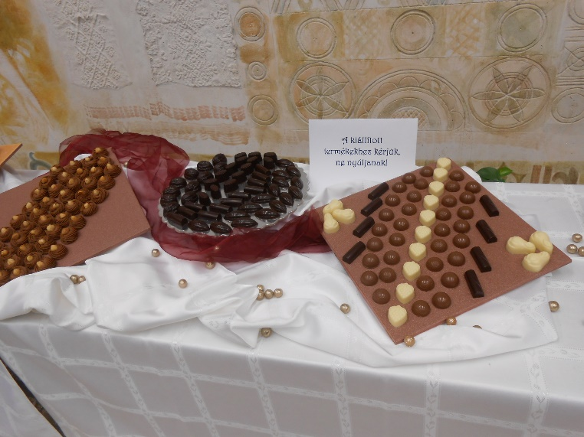
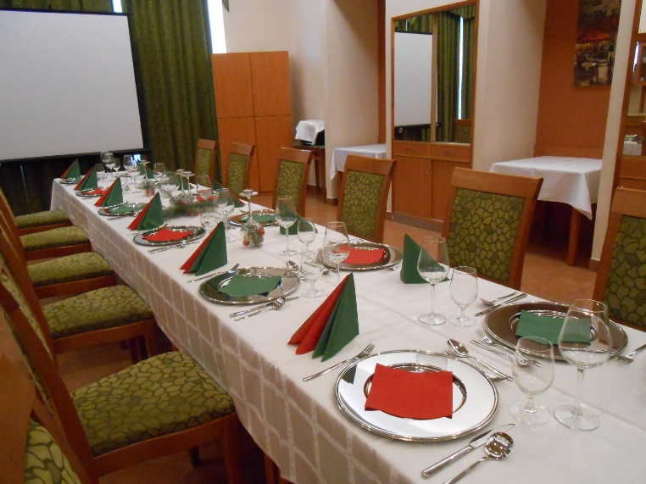
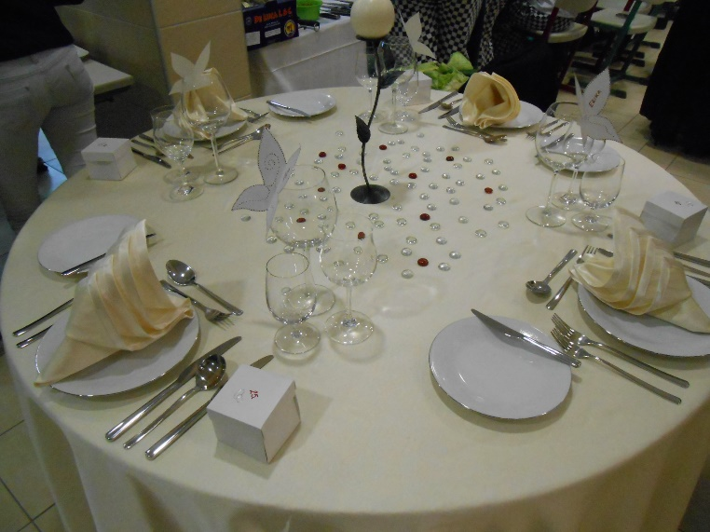
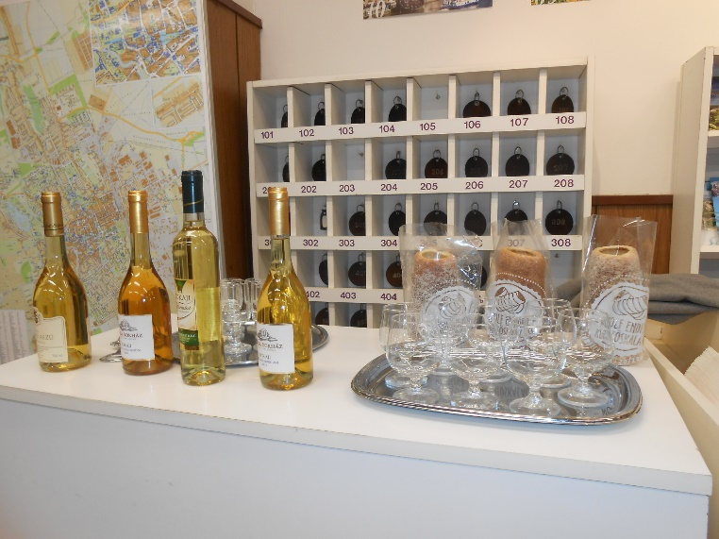
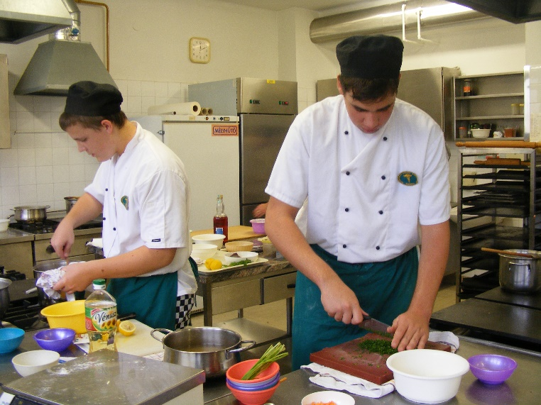
1921-ben alapított iskolánk a megye és a város kereskedelmi, vendéglátói és idegenforgalmi képzésének bázisiskolája volt a múltban és a jelenben egyaránt. Megújult intézményünk jelentős tradíciókkal rendelkezik az idegen nyelvi oktatásban és a gyakorlat orientált szakképzésben.
Intézményünk jogelődjét 1921-ben hozták létre. 1921 és 1940 között Állami Négy évfolyamú Női Felsőkereskedelmi Iskola néven működött. A kereskedelmi szakmunkásképzés 1954/55-ös tanévben indult. A szakmunkásképző és a szakközépiskola összevonására 1976 január 1-jén került sor. A jelenlegi épületbe 1982-ben költöztünk, és ekkor indult el a vendéglátóipari szakközépiskolai képzés is, melynek népszerűsége azóta is töretlen.
Iskolánk profilja 1989-ben az idegenforgalmi, 1991-ben a külkereskedelmi képzéssel bővült. A kéttannyelvű idegenforgalmi szakközépiskolai képzés beindításával új fejezet kezdődött iskolánk életében.
Köszöntünk
Technikum
Galéria
Elérhetőségeink
Képzéseink
Történetünk
Intézményünk
Szakképzés
az „Orlay”-ban!

Slide 6
Megbízott igazgató:
Dr. Sárayné Süle Gabriella
OM azonosító: 203062
Cím:
9700 Szombathely, Nagykar utca 1-3.
Telefonszám: +36 (94) 312 375
E-mail cím:
iskola@keri-szhely.sulinet.hu
Elérhetőségeink
Galéria
Képzéseink
Történetünk
Intézményünk

Slide 7
Technikum
1
Két tanítási nyelvű
német-magyar
Turisztikai technikus
2
2. Két tanítási nyelvű
angol-magyar
Kereskedő és webáruházi
technikus
3
3. Vendégtéri szaktechnikus
4
4. Szakács szaktechnikus
5. Kereskedő és webáruházi
technikus
5
Képzéseink

Slide 8

Két tanítási nyelvű német-magyar
Turisztikai technikus
Idegenforgalmi szakember, aki turisztikai vállalkozásokban végez szervezési, idegenvezetési, értékesítési, ügyintézői, információs munkát, miközben magas szinten kommunikál a vendégekkel, partnerekkel, munkatársakkal német nyelven is.
Képzési idő: 1 + 5 év, amely érettségivel és technikus szintű szakképzettség megszerzésével zárul. A kétnyelvű érettségi bizonyítvány bizonyos feltételek teljesítése esetén államilag elismert felsőfokú „C” típusú nyelvvizsgával egyenértékű.
Választható szakmairányok: Turisztikai szervező, Idegenvezető

Slide 9
Két tanítási nyelvű német-magyar
Turisztikai technikus
Kinek ajánljuk?
Az idegen nyelvek iránt érdeklődő tanulóknak, akik alapfokú nyelvismerettel rendelkeznek német nyelvből. Azoknak, akik életpályájukat a turizmus, vendéglátás területén képzelik el, szívesen mutatják be Magyarországot és a nagyvilágot az érdeklődőknek magyar és idegen nyelven egyaránt.

Slide 10
Két tanítási nyelvű német-magyar
Turisztikai technikus
Mire leszel képes?
német nyelven magabiztos tudással kommunikálni a turizmusban érintett ügyfelekkel, partnerekkel,
átlátni a turisztikai vállalkozások munkafolyamatait,
a digitális technikákat és szakmai szoftvereket kezelni,
tisztában leszel az idegenforgalom szerkezetével, fontosságával, hogy jelentős mértékben járul hozzá a gazdaság élénkítéséhez,
széleskörű szakmai tudással és általános műveltséggel fogsz rendelkezni.
Technikum
Képzéseink

Slide 11
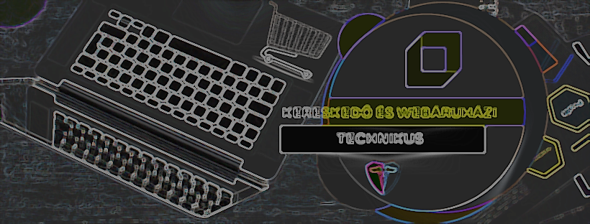
Két tanítási nyelvű angol-magyar
Kereskedő és webáruházi technikus
A kereskedő és webáruházi technikus feladata az áruforgalom tervezése, irányítása, lebonyolítása, kontrollálása, az áruk adás-vétele, amely magában foglalja a személyes és webáruházi értékesítést egyaránt.
Képzési idő: 1 + 5 év, amely érettségivel és technikus szintű szakképzettség megszerzésével zárul. A kétnyelvű érettségi bizonyítvány bizonyos feltételek teljesítése esetén államilag elismert felsőfokú „C” típusú nyelvvizsgával egyenértékű.
Technikum

Slide 12
Két tanítási nyelvű angol-magyar
Kereskedő és webáruházi technikus
Kinek ajánljuk?
Az idegen nyelvek iránt érdeklődő tanulóknak, akik alapfokú nyelvismerettel rendelkeznek angol nyelvből.
Nyitottak a gyakorlati tudás megszerzésére, szívesen használják az új IT technológiákat, digitális eszközöket, kíváncsiak a kereskedelemben zajló munkafolyamatok megismerésére és jó kapcsolatteremtő képességüket kihasználva szívesen tevékenykednek közösségekben.

Slide 13
Két tanítási nyelvű angol-magyar
Kereskedő és webáruházi technikus
Mire leszel képes?
szervezni és ellenőrizni a kereskedelmi egység szabályszerű működését,
a vállalkozás nyereséges gazdálkodása érdekében gazdasági, jogi és marketing tevékenyéget végezni,
az elektronikus kereskedelem különböző formáit elindítani és működtetni,
az elektronikus beszállítói rendszerek informatikai megoldásait ismerni,
direkt marketinggel, áruforgalmi adminisztrációval és a kereskedelem aktuális trendjeivel foglalkozni magyar és angol nyelven egyaránt.
Technikum
Képzéseink

Slide 14

Vendégtéri szaktechnikus
A vendégtéri szaktechnikus a vendéglátó egységben a beszerzési-raktározási , termelési, értékesítési tevékenységet végzi, irányítja.
Kialakítja annak üzletpolitikáját és marketing stratégiáját, ápolja az üzleti és vendégkapcsolatokat, folyamatosan gondoskodik a megfelelő árukészletről.
Megtervezi, vezeti, koordinálja és ellenőrzi a vendéglátóegység működését.
Technikum

Slide 15
Vendégtéri szaktechnikus
Kinek ajánljuk?
A vendéglátás, a szervezés és a logisztika iránt érdeklődő tanulóknak, akik szeretnek emberekkel foglalkozni.

Slide 16
Vendégtéri szaktechnikus
Mire leszel képes?
Üzleti levelezést folytatni
Figyelemmel kísérni az árukészletet, megrendeléseket készíteni
Ajánlatot készíteni a megrendelők részére
Rendezvényeket tervezni, szervezni, lebonyolítani
Képes leszel kialakítani a dolgozók munkabeosztását, betanítani és felügyelni a felszolgáló- és konyhai személyzetet.
Technikum
Képzéseink

Slide 17

Szakács szaktechnikus
A szakács szaktechnikus a vendéglátóipar termelési és irányítási területén, kihelyezett vagy fix éttermi konyhán az egységvezetéséért felelős szakember.
Közép- és felsővezetői feladatokat lát el, olyan munkakörökben is, mint például a főszakács helyettes, főszakács, generál főszakács, élelmezésvezető helyettes, élelmezésvezető.
A különböző rendezvények fő koordinátora.
Technikum

Slide 18

Szakács szaktechnikus
Kinek ajánljuk?
Akik szeretnek alkotni, munkájukkal örömöt szerezni másoknak
Akiket érdekel a szervezés és a logisztika.

Slide 19
Szakács szaktechnikus
Mire leszel képes?
Vezetőszakács pozícióban végrehajttatja az általa meghatározott feladatokat és ellenőrzi is azokat.
Előkészítő, elkészítő és befejező műveleteket felügyel, szükség esetén korrigáltat.
Árut rendel, árut vesz át, árut raktároz.
Betartja és betartatja a HACCP szabályzatot.
Irányítja és összehangolja a segédszemélyzet munkáját.
Technikum
Képzéseink

Slide 20

Kereskedő és webáruházi technikus
A kereskedő és webáruházi technikus feladata az áruforgalom tervezése, irányítása, lebonyolítása, kontrollálása, az áruk adás-vétele, amely magában foglalja a személyes és webáruházi értékesítést egyaránt.
Technikum

Slide 21
Kereskedő és webáruházi technikus
Kinek ajánljuk?
Akik nyitottak a gyakorlati tudás megszerzésére, szívesen használják az új IT technológiákat, digitális eszközöket, kíváncsiak a kereskedelemben zajló munkafolyamatok megismerésére és jó kapcsolatteremtő képességüket kihasználva szívesen tevékenykednek közösségekben.

Slide 22

Kereskedő és webáruházi technikus
Mire leszel képes?
szervezni és ellenőrizni a kereskedelmi egység szabályszerű működését,
a vállalkozás nyereséges gazdálkodása érdekében gazdasági, jogi és marketing tevékenyéget végezni,
az elektronikus kereskedelem különböző formáit elindítani és működtetni,
az elektronikus beszállítói rendszerek informatikai megoldásait ismerni,
direkt marketinggel, áruforgalmi adminisztrációval és a kereskedelem aktuális trendjeivel foglalkozni
Technikum
Képzéseink

Slide 23
Szakképző iskola
1. Szakács
1
2. Pincér - Vendégtéri szakember
2
3. Cukrász
3
4. Kereskedelmi értékesítő
4
Képzéseink

Slide 24

Szakács
Fő tevékenysége a főzés.
Élelmiszerekből ételeket, fogásokat „varázsol” az asztalra.
Az ételek készítése során nem csak fűszerekre, ízesítőkre, hanem remek ízérzékére és kreativitására is szüksége van.

Slide 25
Szakács
Kinek ajánljuk?
Akik szeretnek főzni, alkotni.
Folyamatos fejlődésre és változatos munkára vágynak.

Slide 26
Szakács
Mire leszel képes?
Vezetőszakács utasításait követve ételt készít, tálal, díszít.
Előkészítő, elkészítő és befejező műveleteket hajt végre.
Árut rendel, árut vesz át, árut raktároz.
Betartja és betartatja a HACCP szabályzatot.
A konyhatechnológiai eljárásokat tudatosan alkalmazza.
Szakképző iskola
Képzéseink

Slide 27

Pincér - Vendégtéri szakember
A vendéglátóegységben fogadja az érkező vendégeket.
Ételt és italt ajánl, majd felszolgálja a kiválasztott ételeket, italokat.
Folyamatosan figyel a vendégekre, kínál, utántölt, rendben tartja az asztalt.
Számlát készít és lebonyolítja a fizetést.
Szakképző iskola

Slide 28
Pincér - Vendégtéri szakember
Kinek ajánljuk?
Akiket érdekel a vendéglátás területe, a szervezés és a logisztika, valamint szeretnek emberekkel foglalkozni.

Slide 29
Pincér - Vendégtéri szakember
Mire leszel képes?
Figyelemmel kísérni az árukészletet, részt venni az áru átvételében, tárolásában és dokumentálásában.
Ételeket, italokat ajánlani.
Felvenni a rendelést.
Felszolgálni.
Számlát kiállítani, kezelni a pénztárgépet és az éttermi szoftvert.
Szakképző iskola
Képzéseink

Slide 30

Cukrász
Cukrászsüteményeket, fagylaltokat, bonbonokat és díszmunkát állít elő.
Ügyel az ízbéli változatosságra, az esztétikus megjelenítésre és a megrendelők igényeire.
Szakképző iskola

Slide 31
Cukrász
Kinek ajánljuk?
A szakmát azoknak a fiataloknak ajánljuk, akik fejleszteni szeretnék a kézügyességüket, esztétikai érzéküket és kreativitásukat.

Slide 32
Cukrász
Mire leszel képes?
Felvenni a rendelést.
Elkészíteni a tésztákat, töltelékeket, bevonatokat.
Kéziszerszámok segítségével a termékeket megadott méretűre alakítani, formázni, díszíteni.
Fagylaltokat főzni, fagyasztani.
Csokoládéból bonbonokat, díszeket készíteni.
Szakképző iskola
Képzéseink

Slide 33

Kereskedelmi értékesítő
Korszerű eladástechnikák alkalmazásával kiszolgálja és tájékoztatja a vásárlókat.
Tevékenysége kiterjed az áru beszerzésére, átvételére, készletkezelésre, állagmegóvásra.
Szakképző iskola

Slide 34
Kereskedelmi értékesítő
Kinek ajánljuk?
Aki szeret emberekkel foglalkozni, szereti a változatos kihívásokat, ösztönzi a kereskedelmi dinamizmus, fontos számára a hosszú távú karrierlehetőség.

Slide 35
Kereskedelmi értékesítő
Mire leszel képes?
Felmérni a vásárló igényeit.
Szakmai tanácsokkal segíteni a vásárlót a döntésben.
Kezelni és ellenőrizni az árukészletet.
Feltölteni az eladóteret áruval.
Részt venni az árubeszerzés folyamatában.
Számlázni és kezelni a pénztárgépet.
Kezelni a vevői panaszokat.
Képzéseink
Szakképző iskola

Slide 36
Köszönjük a figyelmet!

